Slide 1
স্বাগতম

Slide 2
শিক্ষক পরিচিতি
মোঃ ইব্রাহিম সেক
সহ-সুপার
মঙ্গলপুর মহিলা দাখিল মাদ্রাসা
গোয়ালন্দ,রাজবাড়ী ।
মোবাইলঃ০১৭৯৯৫৩৭২৮৫
Email-smebrahim1982@gmail.com

Slide 3
পাঠ পরিচিতি
শ্রেণীঃ ৮ম
অধ্যায়ঃ ৫ম
পরিচ্ছেদঃ১ম
পাঠঃ১ম ও ২য়
তারিখঃ১২/০১/২০২১ইং

Slide 4
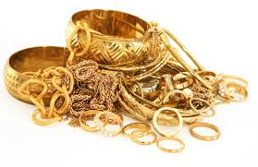
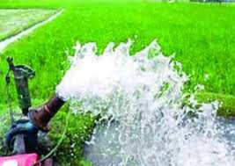
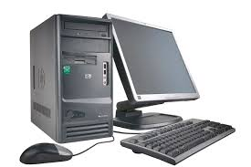
?
গহনা
ধান কাটা
কম্পিউটার
পানি সেচ

Slide 5
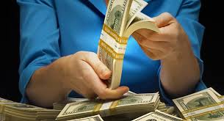
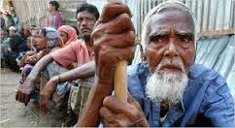
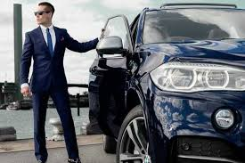
সম্পদ শালী
?
বিত্তবান
বিত্তবান
গরীব লোক

Slide 6
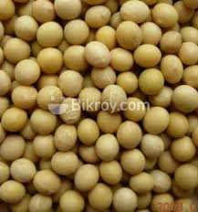
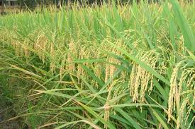
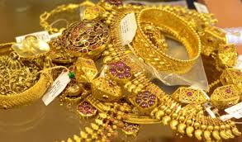
উৎপাদিত
ফসল
ব্যবসায়ী মাল
রোপার গহনা
স্বর্ণের অলঙ্কার

Slide 7
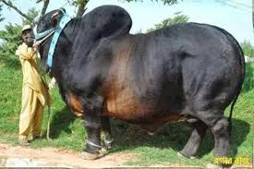
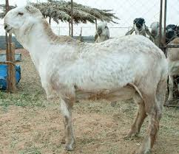
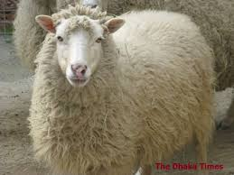
গবাদি পশু

Slide 8
আজকের পাঠ যাকাত

Slide 9
শিখনফল
১)যাকাতের পরিমান বলতে পারবে ।
২)কয় শ্রেণীর সম্পদে যাকাত দিতে হয় তা উল্লেখ করতে পারবে ।
৩)যাকাত আদায়ের উদ্দেশ্য ব্যাখ্যা করতে পারবে
৪)যাকাত দানের খাতগুলো বিশ্লেষণ করতে পারবে

Slide 10
উপস্থাপন
যে সব সম্পদের যাকাত ফরয
স্বর্ণ ও রৌপ্য
ব্যবসায়িক সম্পদ
৪ধরনের সম্পদে
উট,গরু,ছাগল
উৎপাদিত ফসল ও ফল

Slide 11
যাকাত দানের খাতসমূহ
পথিক
আল্লাহর পথে
ঋণ গ্রস্থ
কৃত দাস
ফকির
মিসকীন
যাকাত আদায় কর্মচারী
নওমুসলিম
যাকাত দানের খাত ৮টি

Slide 12
মূল্যায়ন
১।যাকাতের শতকরা পরিমাণ কত ?
২।কয় শ্রেণীর সম্পদের যাকাত দিতে হয় ?
৩।যাকাত আদায়ের উদ্দেশ্য কি ?
৪।যাকাত দানের খাতগুলো কী কী ?

Slide 13
বাড়ীর কাজ
তোমার পরিবারের সম্পদের হিসাব কষে যাকাতের পরিমাণ
বের করে লিখে আনবে ।

Slide 14
ধন্যবাদ

